Slide 2
需求
Keras
Tensorflow
Numpy
h5py (For Keras model serialization.)
Pillow (For rendering test results.)
Python 3
pydot-ng (Optional for plotting model.)

Slide 3
安裝
cd basic-yolo-keras
pip install numpy h5py pillow
pip install tensorflow-gpu # CPU-only: conda install -c conda-forge tensorflow
pip install keras # Possibly older release: conda install keras

Slide 4
資料集說明
[experiencor/raccoon_dataset]是Dat Tran.收集到的一個數據集，他用TensorFlow的Object Detection API來訓練他自己的Raccoon偵測器。圖片來自Google和Pixabay。共有200張圖片（160張用於訓練，40張用於驗證）。

Slide 5
basic-yolo-keras 專案說明
專案的檔案路徑佈局
從YOLO官方網站下載Darknet模型的設置檔與權重檔到專案根目錄。例如:使用MS COCO資料集訓練的預訓練模型
下載YOLOv2 608x608 設置檔(yolo.cfg)
下載YOLOv2 608x608 權重檔(yolo.weights)
在basic-yolo-keras的目錄裡產生一個子目錄data與data/hands
從[IVA手部檢測資料集官網]點撃Download the dataset! (6.3 GB)來下 載LISA_HD_Static.zip。
解壓縮LISA_HD_Static.zip並複製其中的detectiondata\train與detectiondata\test兩個目錄到basic-yolo-keras/data/hands的目錄下
最後你的目錄結構看起來像這樣: (這裡只列出來在這個範例會用到的相關檔案與目錄)

Slide 6
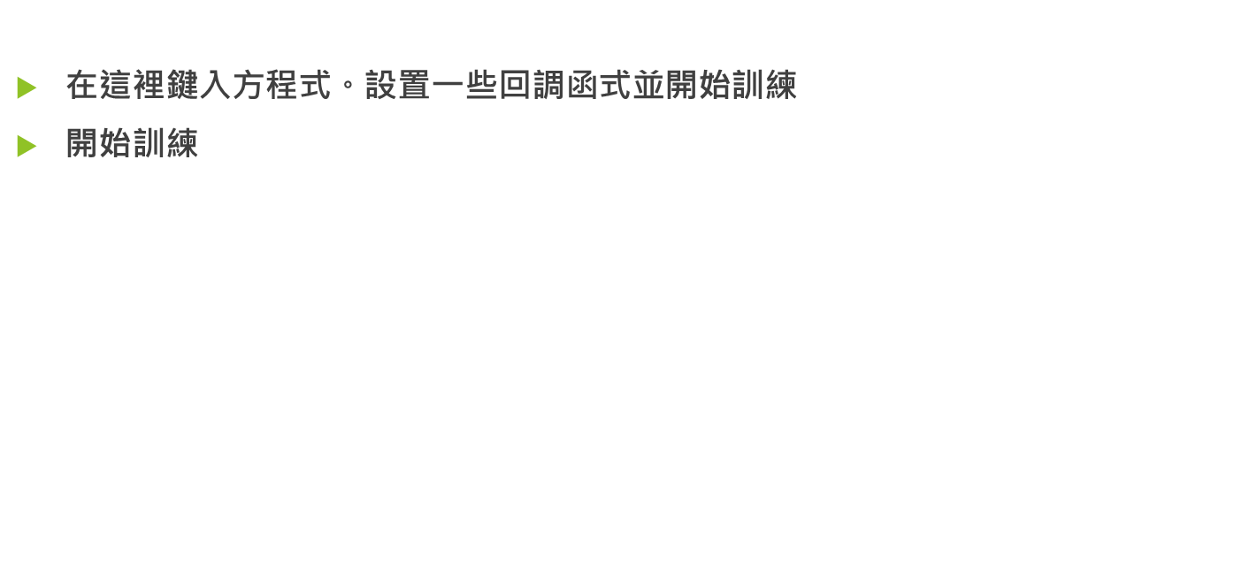
設置一些回調函式並開始訓練
開始訓練

Slide 7
最後你的目錄結構看起來像這樣: (這裡只列出來在這個範例會用到的相關檔案與目錄)
basic-yolo-keras/
├── xxxx.ipynb
├── yolo.weights
├── backend.py
├── preprocessing.py
├── utils.py
├── font/
│ └── FiraMono-Medium.otf
├── yolo.weights
└── data/
└── racoon/
├── annotations/
└── images/

Slide 8
STEP 1. 載入相關函式庫
設定相關設定與參數
定義圖像的類別
設定YOLOv2模型的設定與參數
Darknet預訓練權重檔與訓練/驗證資料目錄¶

Slide 9
STEP 2. 構建YOLOv2網絡結構模型
# 產生網絡拓撲圖

Slide 10
STEP 3. 載入預訓練的模型權重
Load the weights originally provided by YOLO

Slide 11
STEP 4. 設定要微調(fine-tune)的模型層級權重
Randomize weights of the last layer

Slide 12
STEP 5. 模型訓練
YOLOv2訓練用的損失函數:

Slide 13
在preprocessing.py中有一個函式parse_annotation是用來解析PASCAL VOC格式的圖像標註檔。 以下是這個函式的邏輯與定義:
解析PASCAL VOC格式的圖像標註檔
根據PASCAL VOC標註檔存放的目錄路徑迭代地解析每一個標註檔，
將每個圖像的檔名(filename)、圖像的寬(width)、高(height)、圖像的類別(name)以
及物體的邊界框的坐標(xmin,ymin,xmax,ymax)擷取出來。
參數:
ann_dir: PASCAL VOC標註檔存放的目錄路徑
img_dir: 圖像檔存放的目錄路徑
labels: 圖像資料集的物體類別列表

Slide 14
回傳:
all_imgs: 一個列表物件, 每一個物件都包括了要訓練用的重要資訊。例如:
{
'filename': '/tmp/img/img001.jpg',
'width': 128,
'height': 128,
'object':[
{'name':'person',xmin:0, ymin:0, xmax:28, ymax:28},
{'name':'person',xmin:45, ymin:45, xmax:60, ymax:60}
]
}
seen_labels: 一個字典物件(k:圖像類別, v:出現的次數)用來檢視每一個圖像類別出現的次數

Slide 15
filename：图片的文件名 name：标注的物体名称 xmin、ymin、xmax、ymax：物体位置的左上角、右下角坐标

Slide 16
設置一些回調函式並開始訓練
開始訓練
STEP 6. 圖像的物體偵測
進行圖像的偵測

Slide 17
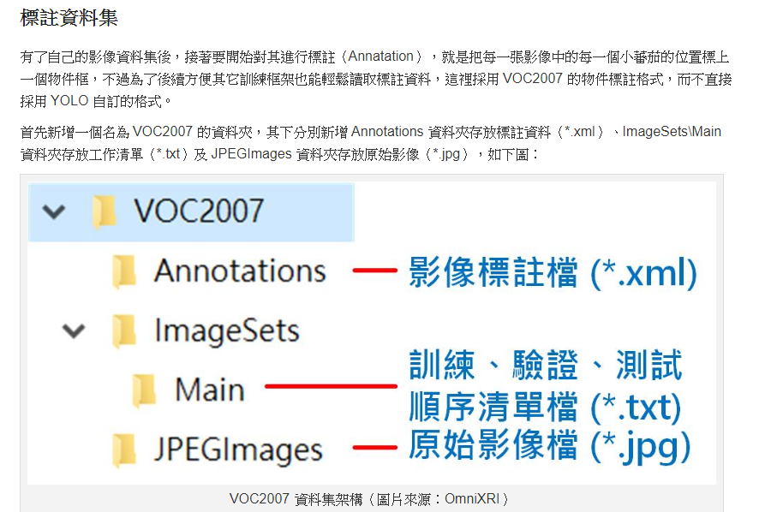

Slide 18
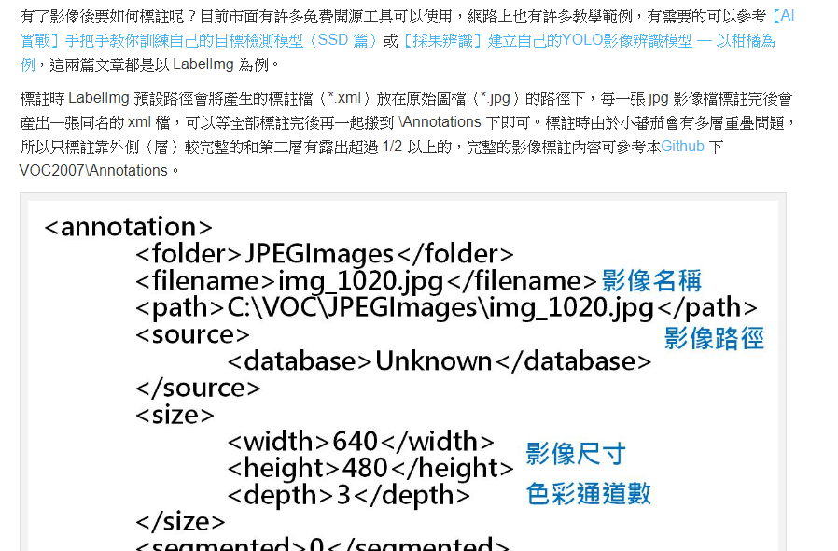

Slide 19
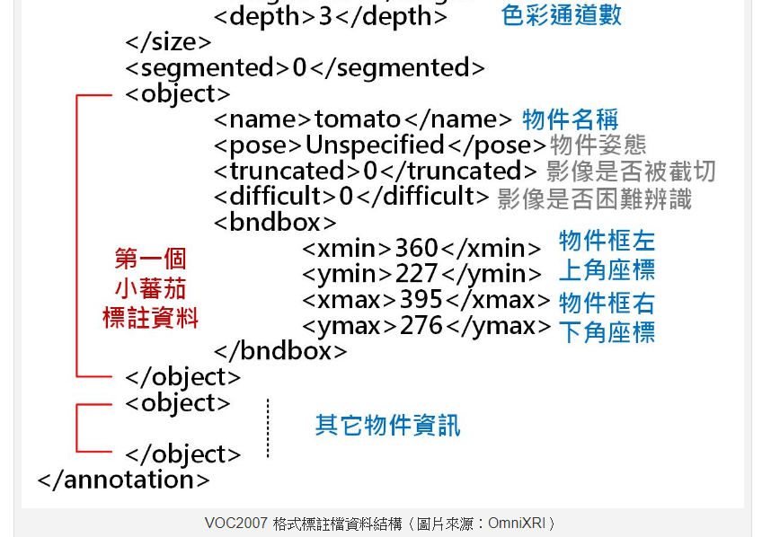

Slide 20
Reference
https://makerpro.cc/2019/12/train-your-dataset-with-yolov3/
https://my.oschina.net/u/876354/blog/1927351 (labelImg)

Slide 21
[1] YOLO: Real-Time Object Detection
https://pjreddie.com/darknet/yolo/
[2] Microsoft COCO Dataset
http://cocodataset.org/#download
[3] CH. Tseng 建立自己的YOLO辨識模型–以柑橘辨識為例
https://chtseng.wordpress.com/2018/09/01/%e5%bb%ba%e7%ab%8b%e8%87%aa%e5%b7%b1%e7%9a%84yolo%e8%be%a8%e8%ad%98%e6%a8%a1%e5%9e%8b-%e4%bb%a5%e6%9f%91%e6%a9%98%e8%be%a8%e8%ad%98%e7%82%ba%e4%be%8b/
[4] 【3D感測器】如何擷取Intel RealSense™串流影像到OpenCV
http://omnixri.blogspot.com/2019/11/3dintel-realsenseopencv.html
[5] Github OmniXRI HarvestBot my_yolo3
https://github.com/OmniXRI/OpenVINO_RealSense_HarvestBot/tree/master/my_yolo3

Slide 22
[6] 【AI实战】手把手教你训练自己的目标检测模型（SSD篇）
https://my.oschina.net/u/876354/blog/1927351
[7] 影像標註工具LabelImg
https://github.com/tzutalin/labelImg
[8] 【AI实战】动手训练自己的目标检测模型（YOLO篇）
https://my.oschina.net/u/876354/blog/1927881
[9] GitHub qqwweee/keras-yolo3
https://github.com/qqwweee/keras-yolo3
[10] YOLOv3預訓練權重檔
https://pjreddie.com/media/files/yolov3.weights
[11] 模型转换[yolov3模型在keras与darknet之间转换]
https://www.cnblogs.com/shouhuxianjian/p/10567201.html
[12] 將keras的h5模型轉換爲tensorflow的pb模型
https://www.twblogs.net/a/5bfae8b4bd9eee7aed32c9bb

